Slide 1
Assistants Virtuels
Janvier 2018 – Laurent Pasteau

Slide 2
Sommaire
Etat des lieux
Qu’est-ce qu’un RPA ?
Bénéfices du RPA
Cas d’utilisation
Principaux outils du marché
Confrontations des outils
Résultats
Conclusion
Annexes
Interfaces de conception
Soumissionnaires retenus
Architectures techniques

Slide 3
1. Etats des lieux
A l’heure actuelle, les entreprises automatisent en moyenne seulement 25% à 40% de leurs Workflows.
Étude Cognizant 2015
Selon une étude menée par PMG IT professionals by PMG IT auprès de 304 professionnels des technologies de l’information, 98 % des participants pensent que l’automatisation des processus métier est VITALE pour obtenir des avantages concurrentiels dans l’environnement actuel.
Étude PMG IT 2014
Les 8 raisons pour passer à l’automatisation ➔

Slide 4
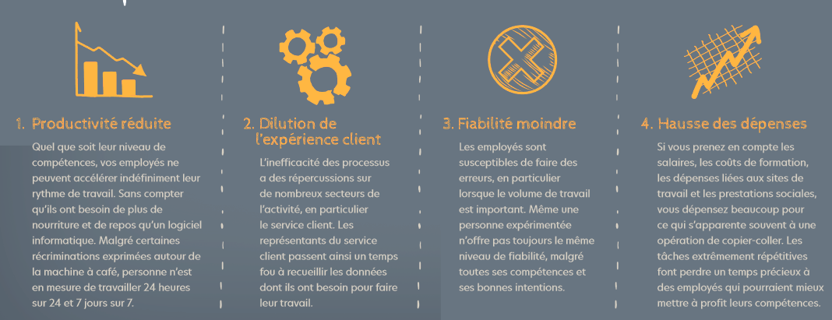
➔ Les huit raisons humaines pour passer au RPA (1/2)

Slide 5
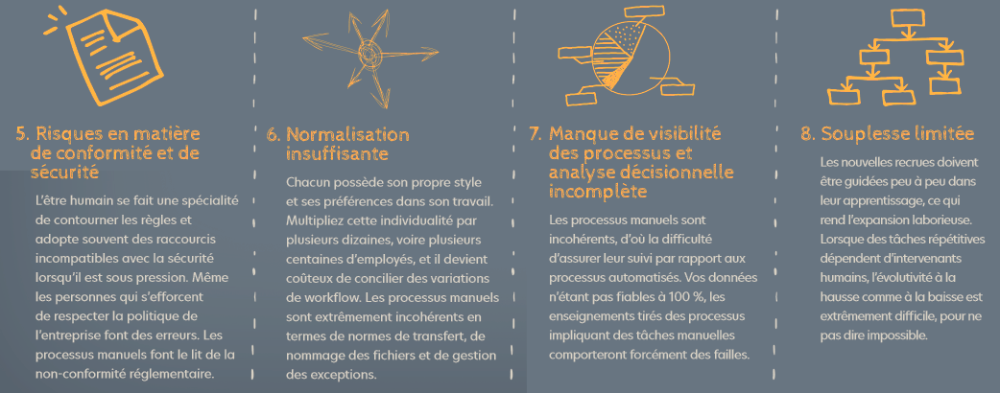
➔ Les huit raisons humaines pour passer au RPA (2/2)

Slide 6
➔ Les huit raisons humaines pour passer au RPA
Productivité réduite
Dilution de l’expérience client
Facilité moindre
Hausse des dépenses
Risque en matière de conformité et de sécurité
Normalisation insuffisante
Manque de visibilité des processus et analyse décisionnelle incomplète
Souplesse limitée

Slide 7
2. Qu’est-ce qu’un RPA ? (1/2)
Définition : Robotic Process Automation
Le RPA est une solution qui permet d’automatiser des tâches en simulant les actions d’un opérateur.
La plupart des outils RPA sont compatibles avec la majorité des technologies utilisées dans le développement logiciel et peuvent s’interfacer avec la plupart des logiciels du marché
On peut également compter sur des évolutions telles que :
- des solutions d’acquisition par la voix
- des solutions de reconnaissance sémantique
- des solutions de reconnaissance de caractères (OCR)
Le RPA est assimilé à un Assistant Virtuel qui peut se décliner en AVA ou AVI.

Slide 8
2. Qu’est-ce qu’un RPA ? (2/2)
Assistant Virtuel Autonome (AVA)
Définition
C’est un assistant virtuel qui travaille de façon autonome sans interaction humaine
Définition
C’est un assistant virtuel qui travaille en interaction avec un opérateur et l’assiste pour compléter automatiquement des processus métiers
Cas d’usage
Activités manuelles, répétitives, basées sur des règles bien définies contenant des éléments de décision qui nécessite une intervention humaine
Cas d’usage
Activités de Back-Office manuelles, répétitives, basées sur des règles bien définies, pouvant être réalisés sans intervention humaine
Assistant Virtuel Interactif (AVI)
Adapté pour …
Tout type d’activité Back-Office
Adapté pour …
Service Desks
Help Desks
Call Centers

Slide 9
3. Bénéfice du RPA
Augmentation de l’efficacité opérationnelle
Réduction des temps de traitement
Exécution possible 24h/24 7j/7
Réduction des tâches manuelles et réaffectation des ressources sur des tâches à valeur ajoutée
Diminution du risque opérationnel en sécurisant les processus et en augmentant la qualité des données (renforcement des contrôles)
Mise en place d’indicateurs
Nouvelle offre IT
A prendre en compte dans l’élaboration des solutions des projets IT
Pour une ré-évaluation de projets abandonnés
Interface entre les nouvelles solutions digitales et le Legacy IT
Retour sur investissement
Solution peu onéreuse
Intégration rapide
Prise en main et manipulation relativement simple si on a une culture process et quelques connaissance en informatique
Volumétrie de traitement augmentée
Fiabilisation des données
Réduction des temps de cycle
Conformité
Solution non intrusive, peu d’impact sur l’existant IT
Solution entièrement auditable
Dashboards pour diriger l'activité VA

Slide 10
4. Cas d’utilisation
Synchronisation entre métiers Front Office – Back Office
Capacité à mener des processus Front-to-Back, entre silos applicatifs, avec vitesse et rigueur
Prise en charge de tâches répétitives, laborieuses, à risque d’erreur
Ressaisies entre 2 outils, processus de rapprochements
Préparation et mise à disposition de tableaux de bords
Consolidation, formatage, distribution de données provenant de sources multiples
Application de contrôles
Mise en œuvre systématique de contrôles qualité, conformité, génération de pistes d’audit
Levée immédiate d’alertes et envois de mails en escalade en cas de détection d’anomalie
Amélioration de la gestion du risque par des processus précis, répétables, auditables
Prise en charge de travaux en débordement
Automatisation de processus pour soulager des équipes lors de pics de charges
Prise en charge de travaux hors horaires, en cas d’absence de ressources

Slide 11
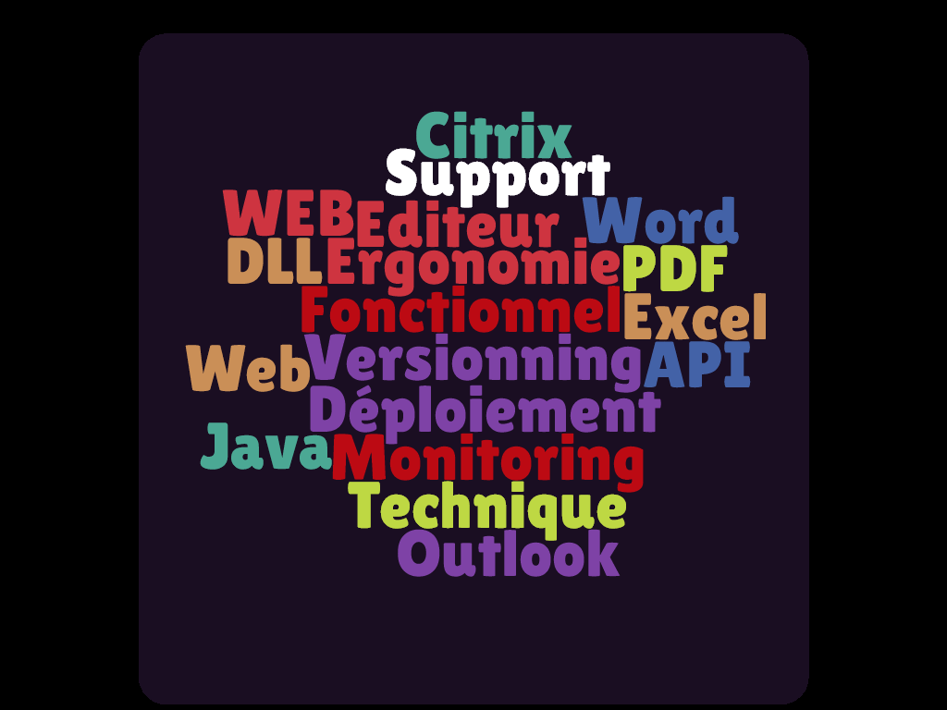
5. Principaux Outils du marchés
Les principaux outils du marchés :
Automation Anywhere (AA)
UiPath
Nice
BluePrism
Pega RPA
WorkFusion
Kofax
…etc
Après une sélection par des prérequis, les outils vont être confrontés sur la base de 80 critères Techniques et Fonctionnels.

Slide 12
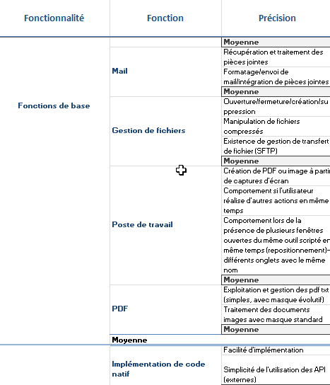
6. Confrontation (Nice – AA – UIPath)
Etude des outils sur différents aspects :
Fonction de base
Interface, versioning, monitoring
Connecteurs, connexions distantes et émulateurs
Intégration technique, sécurité
Caractéristiques des AVI

Slide 13

➔ Confrontation – Fonctions de base
☹
Automation Anywhere
Ne gère pas la messagerie Outlook
Nice et UiPath
Couvrent les mêmes fonctionnalités

Slide 14

➔ Confrontation – Interface, versionning et monitoring
☹
Automation Anywhere
Pas de système de gestion d’erreurs efficace
Monitoring plus complet que Nice mais limité
Nice
Sécurisation des traitements au-dessus des 2 autres outils (en terme de design)
Monitoring très insuffisant
Interface de conception très complexe
Comparaison de 2 versions impossible
UiPath
Solution la plus complète malgré une sécurisation des traitements à intégrer dans la conception de chaque processus (bonnes pratiques)

Slide 15
➔ Confrontation – Connecteurs, connexion distantes et émulateurs
Automation Anywhere
Fonctionnalité Citrix non testée suite aux résultats négatifs des étapes précédentes
Nice
Ne permet pas l’implémentation d’API externes de type DLL, seule la R&D Nice est en capacité de réaliser celle-ci
UiPath
La solution qui adresse le mieux ces 3 points

Slide 16
➔ Confrontation – Intégration technique, sécurité et support
☹
Automation Anywhere
Base de connaissances obsolète, communauté peu active
Investigation sur l’architecture technique abandonnée : problèmes bloquants rencontrés (mail, gestion des erreurs, regional settings)
Nice
Connexion au CFN impossible
Développement spécifique par Nice
Aucun système d’ouverture de session automatisé
Système externe ?
Architecture non modulable : ségrégation essentiellement physique
UiPath
Répond le mieux à nos exigences de sécurité (accès au CFN en natif)
Communauté la plus active
Architecture modulable (physique et logique)

Slide 17
➔ Confrontation – Caractéristiques spécifiques AVI
☹
Automation Anywhere
Interface de contrôle minimale pour le lancement des processus par les utilisateurs
Nice
Meilleure solution AVI mais aucune remontée d’informations vers l’interface de contrôle
UiPath
Expérience utilisateur (absence de formulaires) moins bonne que Nice
Mauvaise gestion des actions faites par les utilisateurs en parallèle
Toute action utilisateur est visible en temps-réel dans l’interface de contrôle

Slide 18


7. Résultats
Automation Anywhere : cet outil a très vite été mis hors périmètre ➔ impossible de gérer les mails (Outlook), de gérer les erreurs. Un RPA d’entreprise ne peut à ce jour être restreint qu’à certaines technologies compte tenu de la diversité des métiers cibles.
La confrontation oppose UIPath et Nice :
Fonctionnalités
Nice et UiPath répondent globalement aux exigences fonctionnelles et techniques
Nice propose une expérience utilisateur d’un point de vue AVI plus avancée que celle d’UiPath
Intégration SI
UiPath montre un avantage certain par rapport à Nice : capacité à gérer une architecture logique et/ou physique
Aspect sécurité
Ouverture de session : Seul UiPath permet l’ouverture de session automatique par les AVA, Nice nécessite que la session soit ouverte au préalable
Coffre-fort numérique (CFN) : Seul UiPath y accède nativement
UiPath y accède nativement pour les comptes applicatifs, reste à implémenter le même mécanisme pour la récupération des comptes de session des AVA (à tester avec l’éditeur)
Nice n’offre pas aujourd’hui de solution d’accès au CFN, la R&D propose un développement spécifique
Conception et maintenance
UiPath propose une interface de conception plus intuitive que celle de Nice (courbe d’apprentissage plus longue)
Toutefois, Nice permettra une meilleure maintenabilité et réutilisabilité des composants grâce à une conception plus modulaire
Monitoring
Seul UiPath permet véritablement de monitorer l’ensemble des processus AVI et AVA

Slide 19
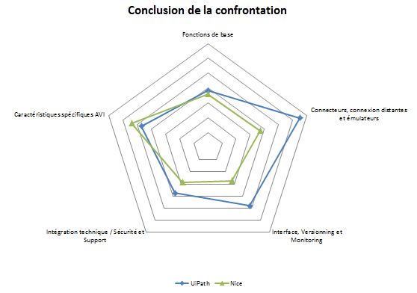
8. Conclusion de la confrontation
Au regard de la diversité des domaines métiers et des cas d’usages, aucun des 2 outils (UIPath/Nice) ne permet de répondre totalement aux exigences techniques et fonctionnelles
Proposition 1 : Achat d’UIPATH (orienté solution AVA) et de NICE (orienté solution AVI)
Proposition 2 : Achat d’UIPATH et étude d’un outil pour « effacer » ses faiblesses

Slide 20
8. Annexes

Slide 21
Soumissionnaires retenus
 | UIPATH | Nice RTS Suite | PegaRPA (Pega System) | Automation Anywhere
Année de création | 2012 | 1985 RTS Suite: 2001 | 2005 (Pega: 1983) | 2003
Chiffre d’affaires | 1000K€ | 843 M€ | 680M€ | Non fourni
Effectifs | 36 (Dt 20 R&D) | +4000 en global | Pega Env. 1000 OpenSpan Env. 100 | 90 (dt 39 R&D)
Clients | 143 customers EMEA: 67, America: 49, Asia: 27 | Ikea, Banca Popolare di Sondrio, Helpline, Fidelity Infor , Bank Leumi, , morgan stanley | 80 customers 20 in EMEA, 41 in the AMERICA, 3 in APAC, 16 GLOBALLY | Production: 18 EMEA: 1, AMERICA: 8, ASIA: 9 Implementation – 20
Références | Cap Gemini SwissRe AonHewitt | IKEA | Telstra. 20,000 users eBay. 2,000 users. Florida Blue. 2,000 users | Société Générale
Spécialiste RPA? | Spécialiste | Généraliste | Généraliste | Spécialiste
Relation Natixis | Non | Oui (175keur 2015) | POC en cours sur l’outil Pega | non

Slide 22
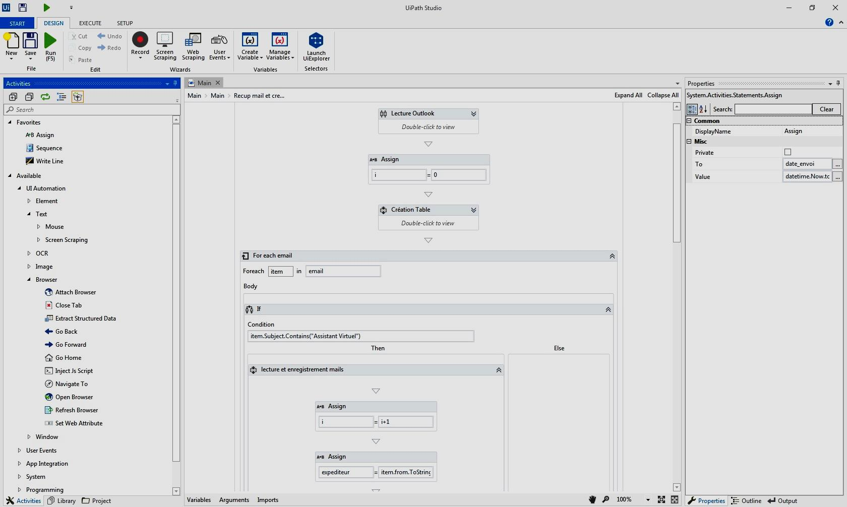
Interface de conception : UiPath

Slide 23
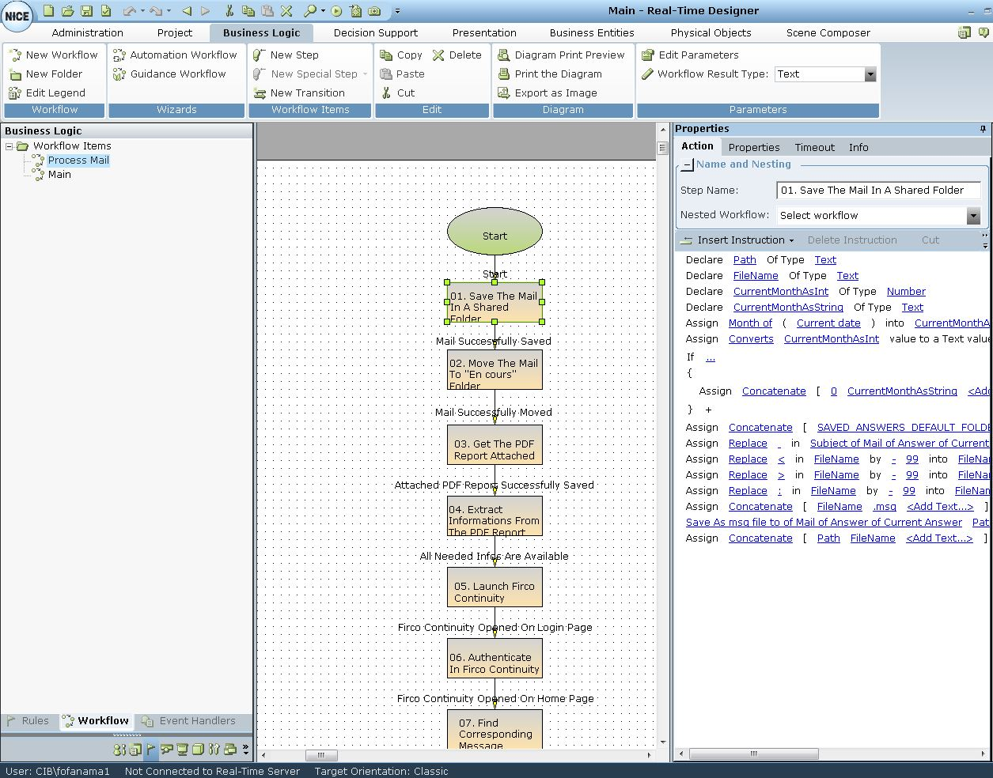
Interface de conception : Nice

Slide 24
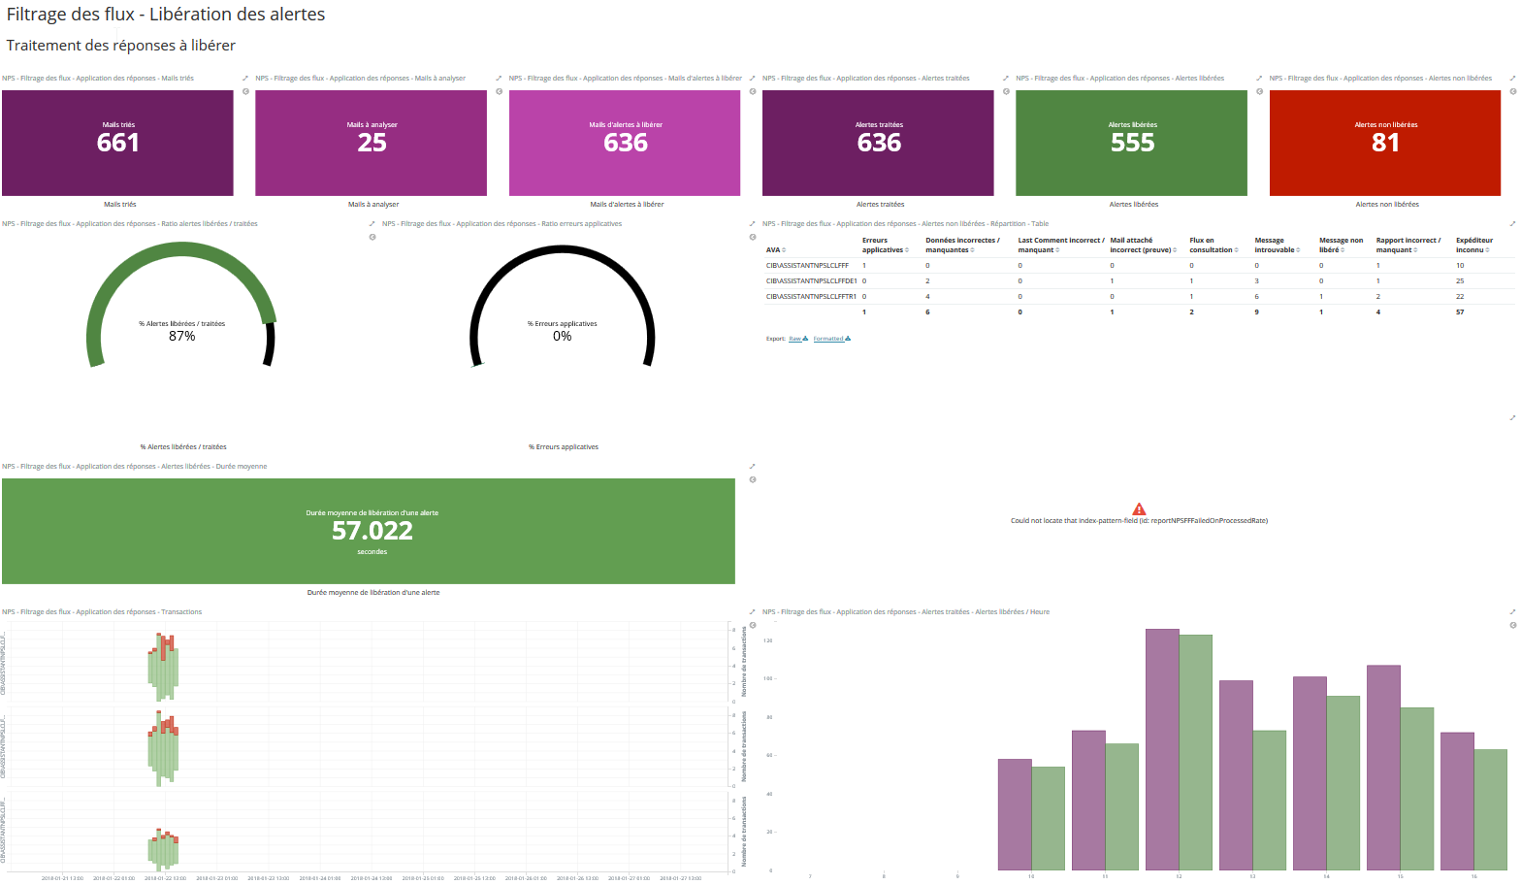
UIPath : Tableau de bord 1

Slide 25
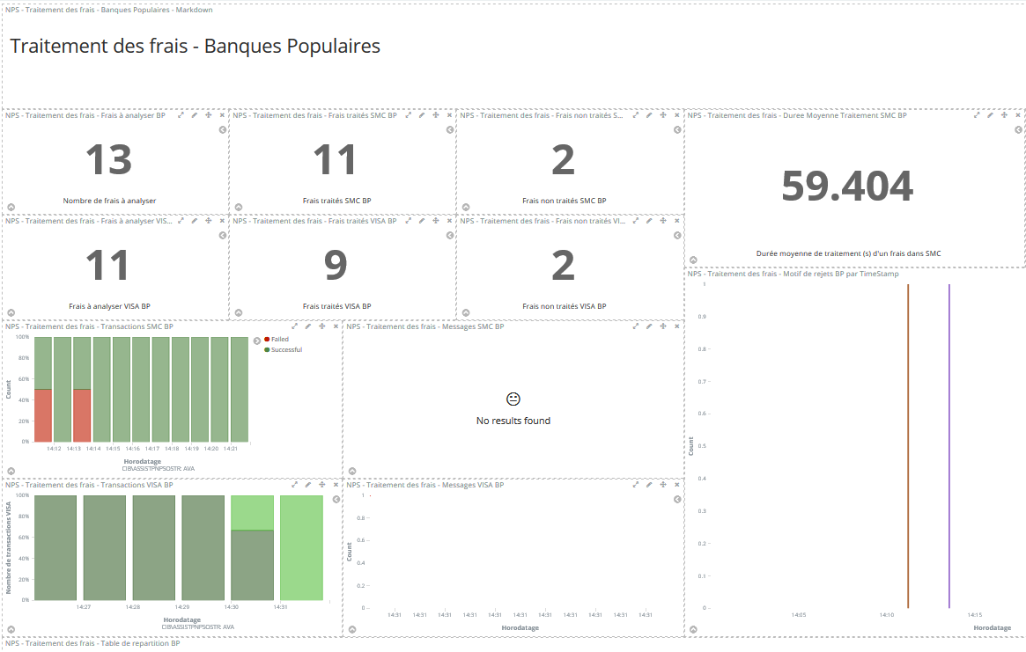
UIPath : Tableau de bord 2

Slide 26
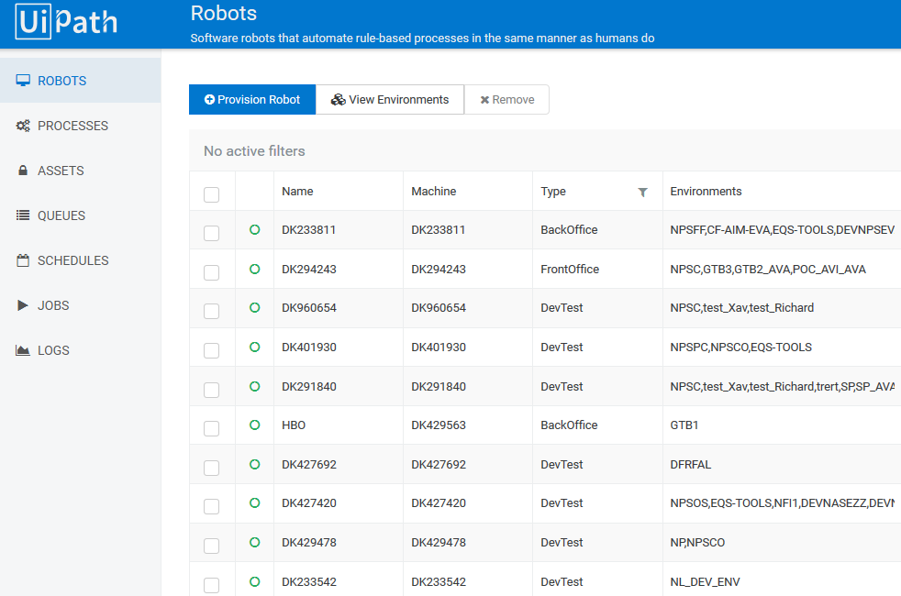
UIPath : Orchestrator

Slide 27
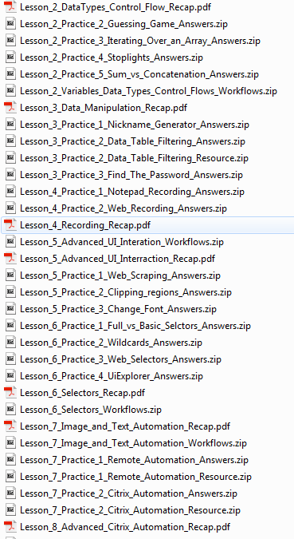
Ressources diverses
Forum actif

Slide 28
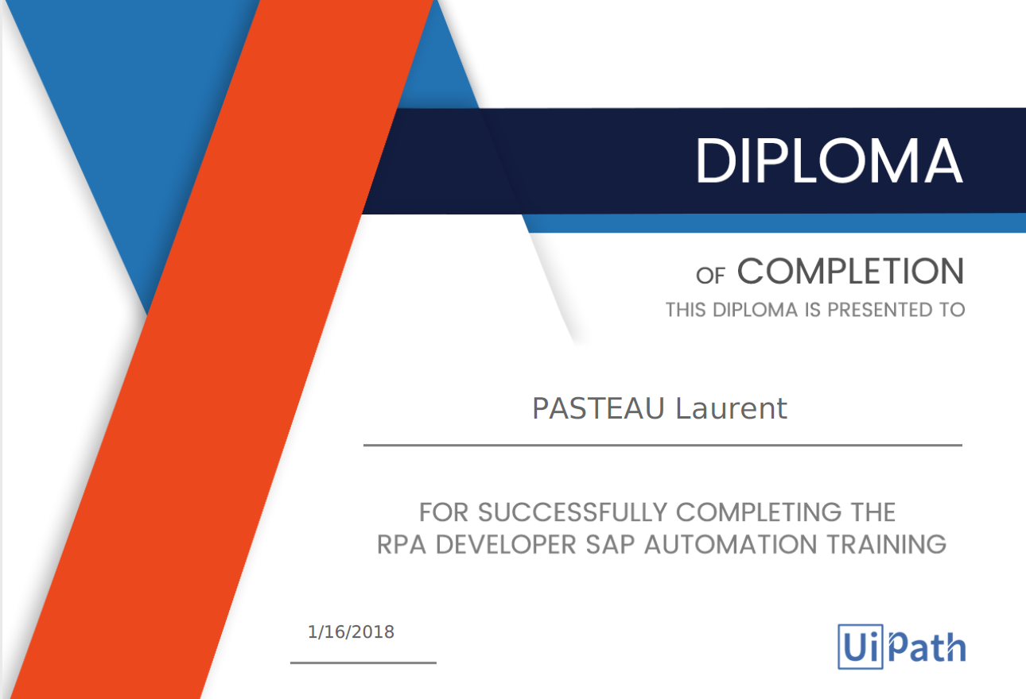
Cerfication UIPath

